Slide 1

Procesamiento de Imágenes
Domingo Mery
Departamento de Ciencia de la Computación
Escuela de Ingeniería
Universidad Católica de Chile
Segmentación de Imágenes a Color
[ Capítulo 2 ]

Slide 2
Tres métodos fundamentales:
Por canal de color
Adaptivo por umbrales
Clustering

Slide 3
Tres métodos fundamentales:
Por canal de color
Adaptivo por umbrales
Clustering

Slide 4
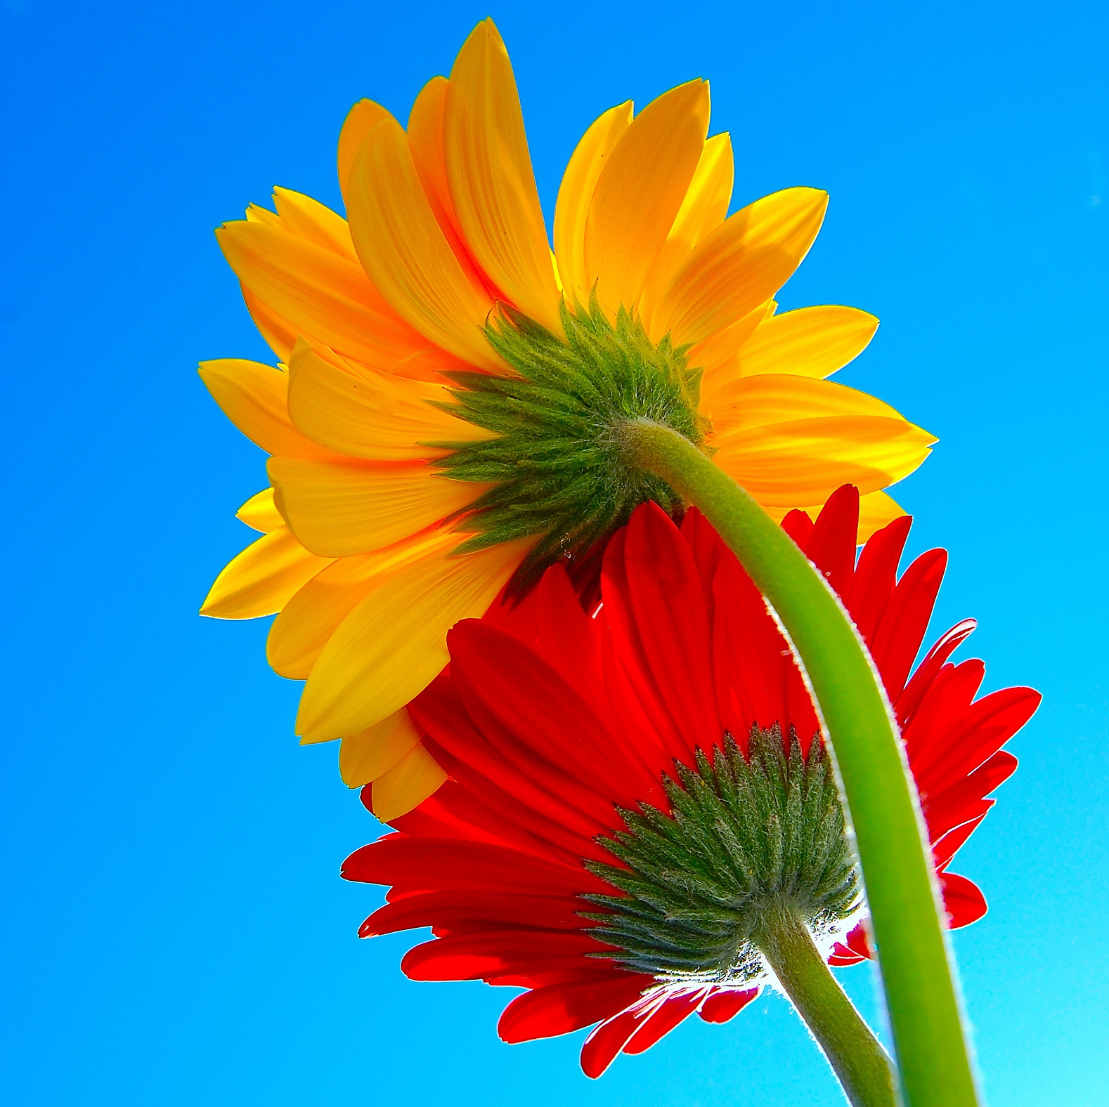
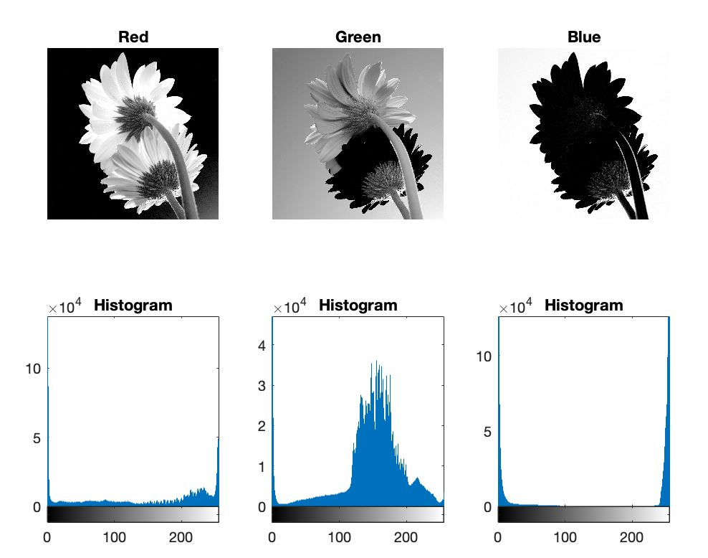
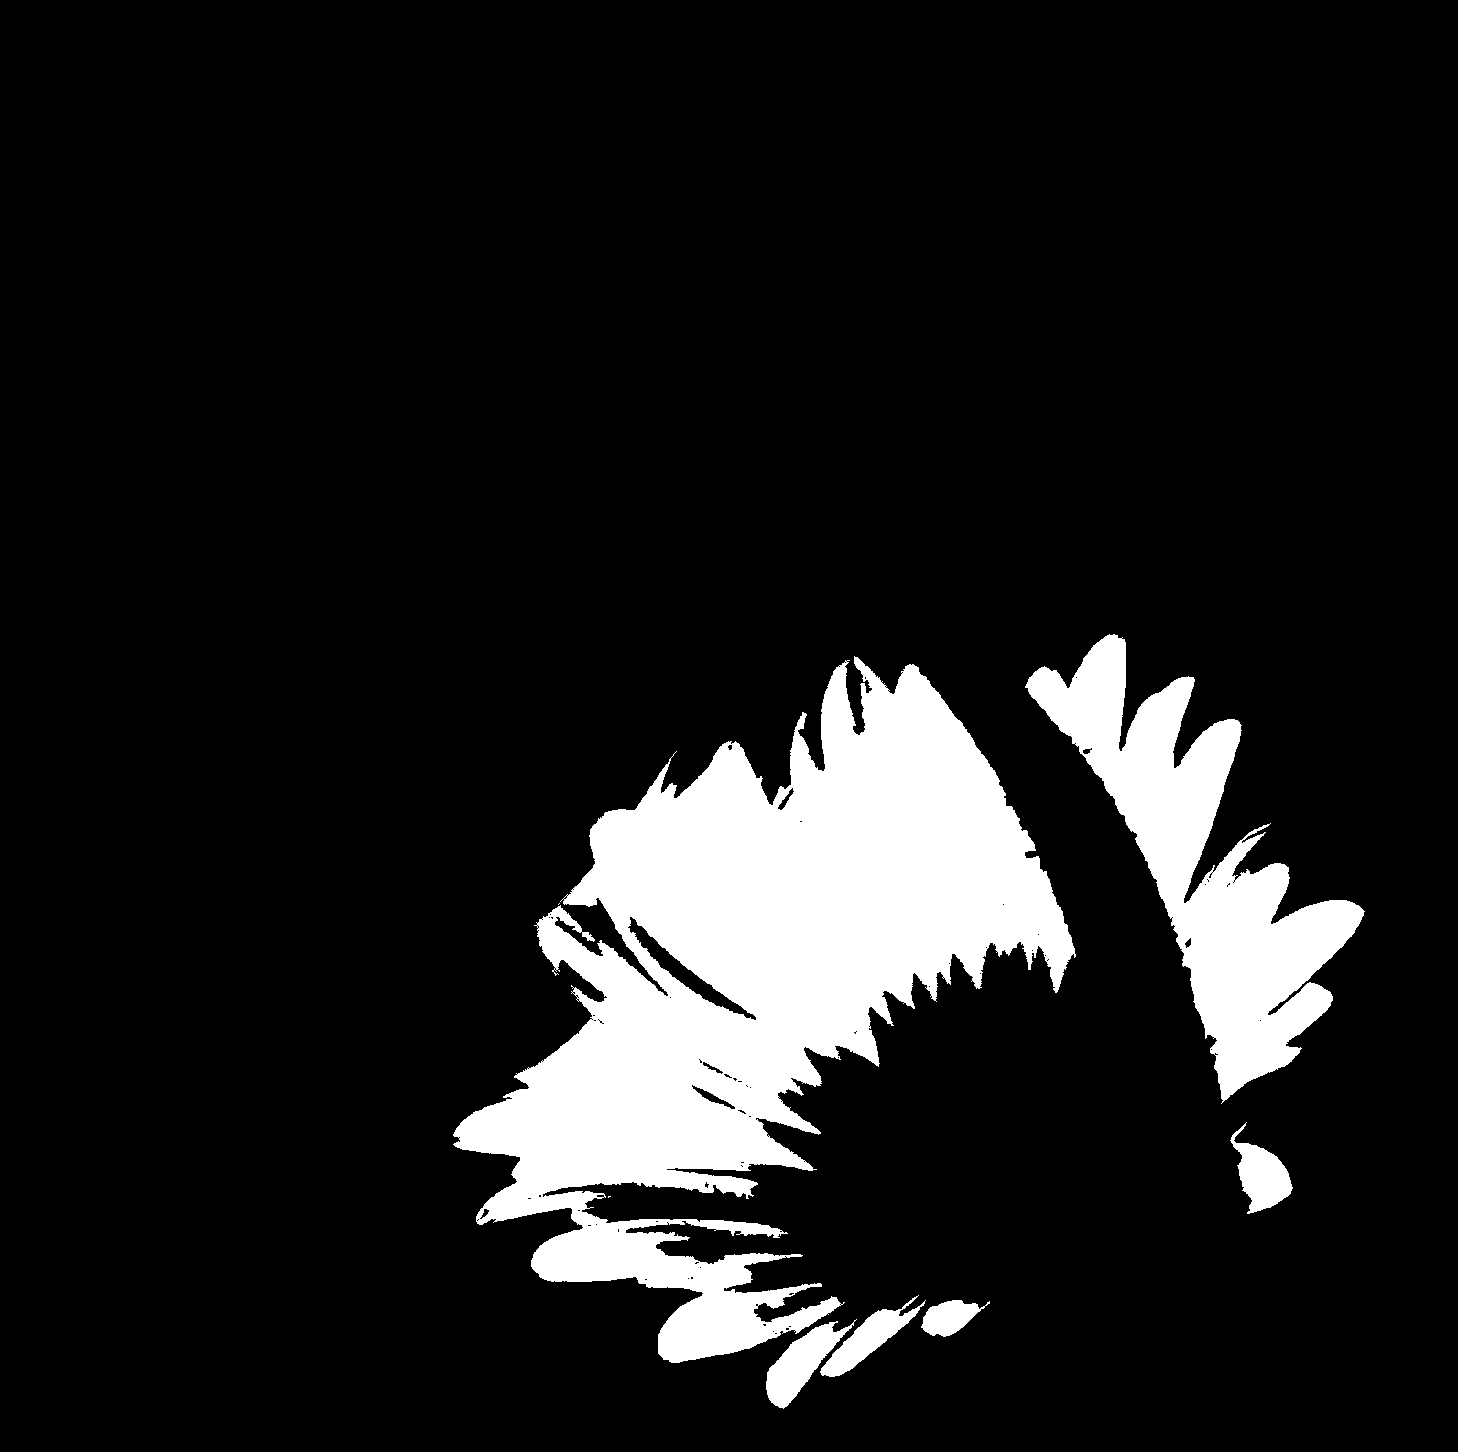
1. Por canal de color
Descomposición de Colores
R G B
Proc
R
Proc
G
Proc
B
Composición

Slide 5


Slide 6
Ejemplos Similares

Slide 7
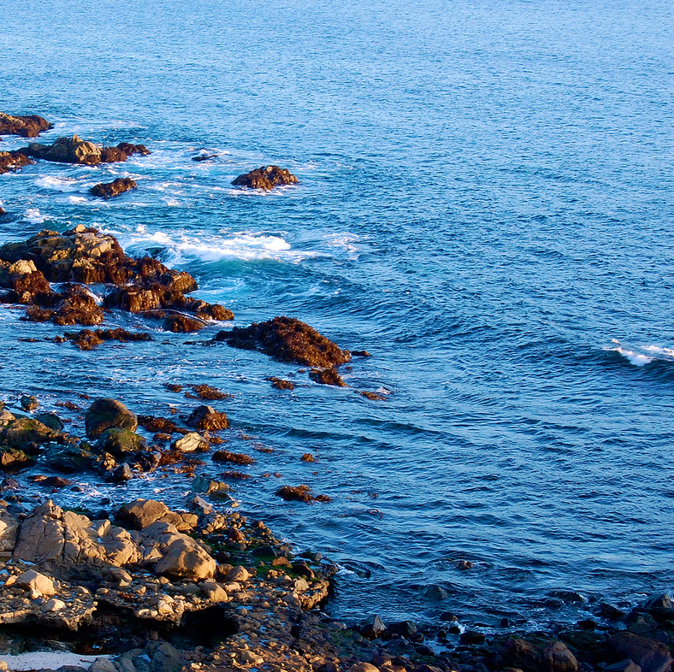
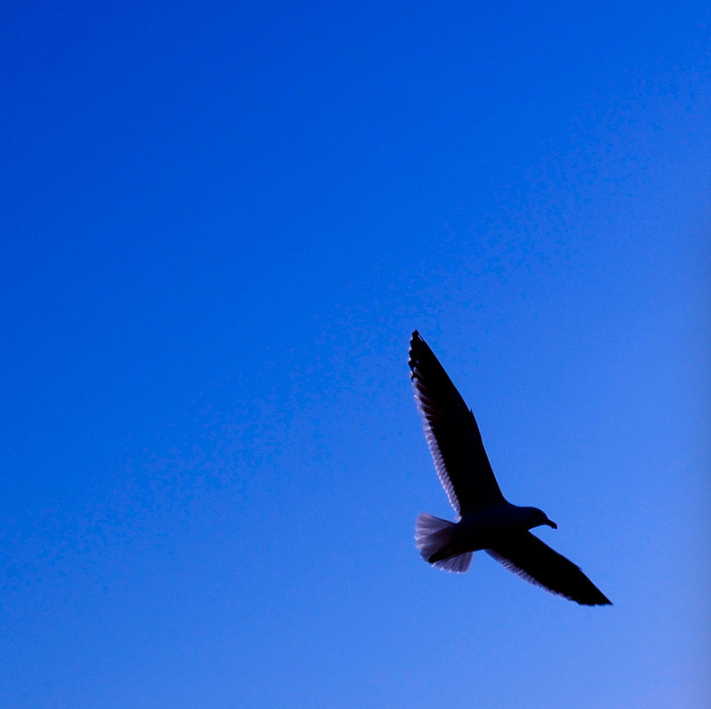

Slide 9
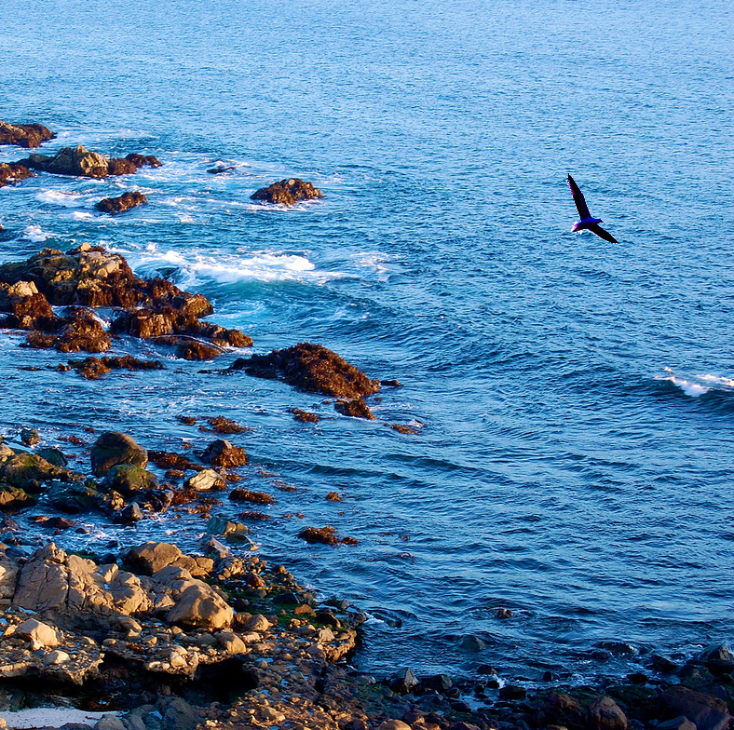

Slide 10
Otros Ejemplos

Slide 11
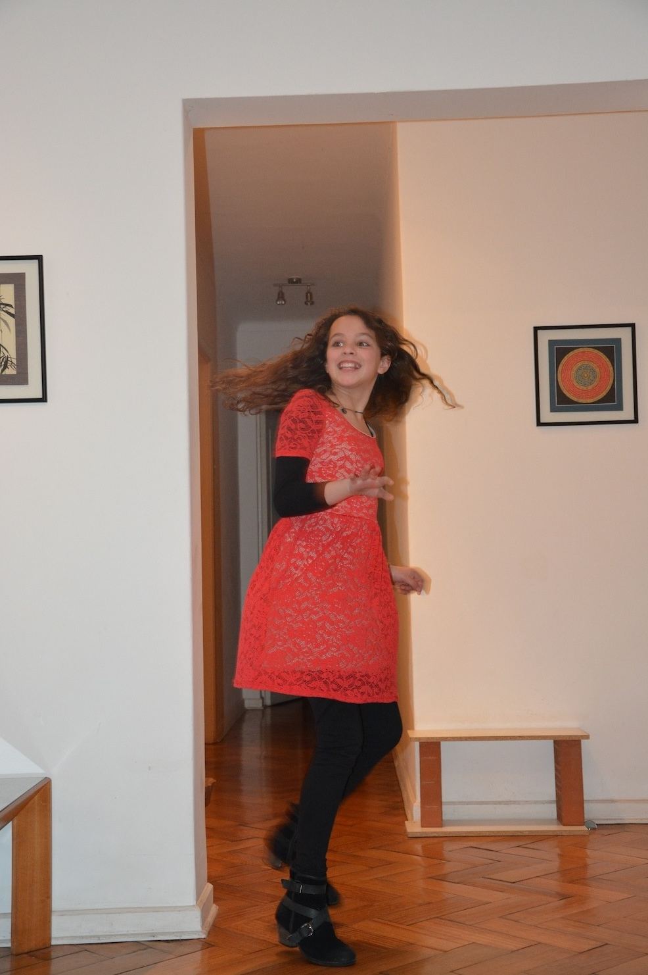
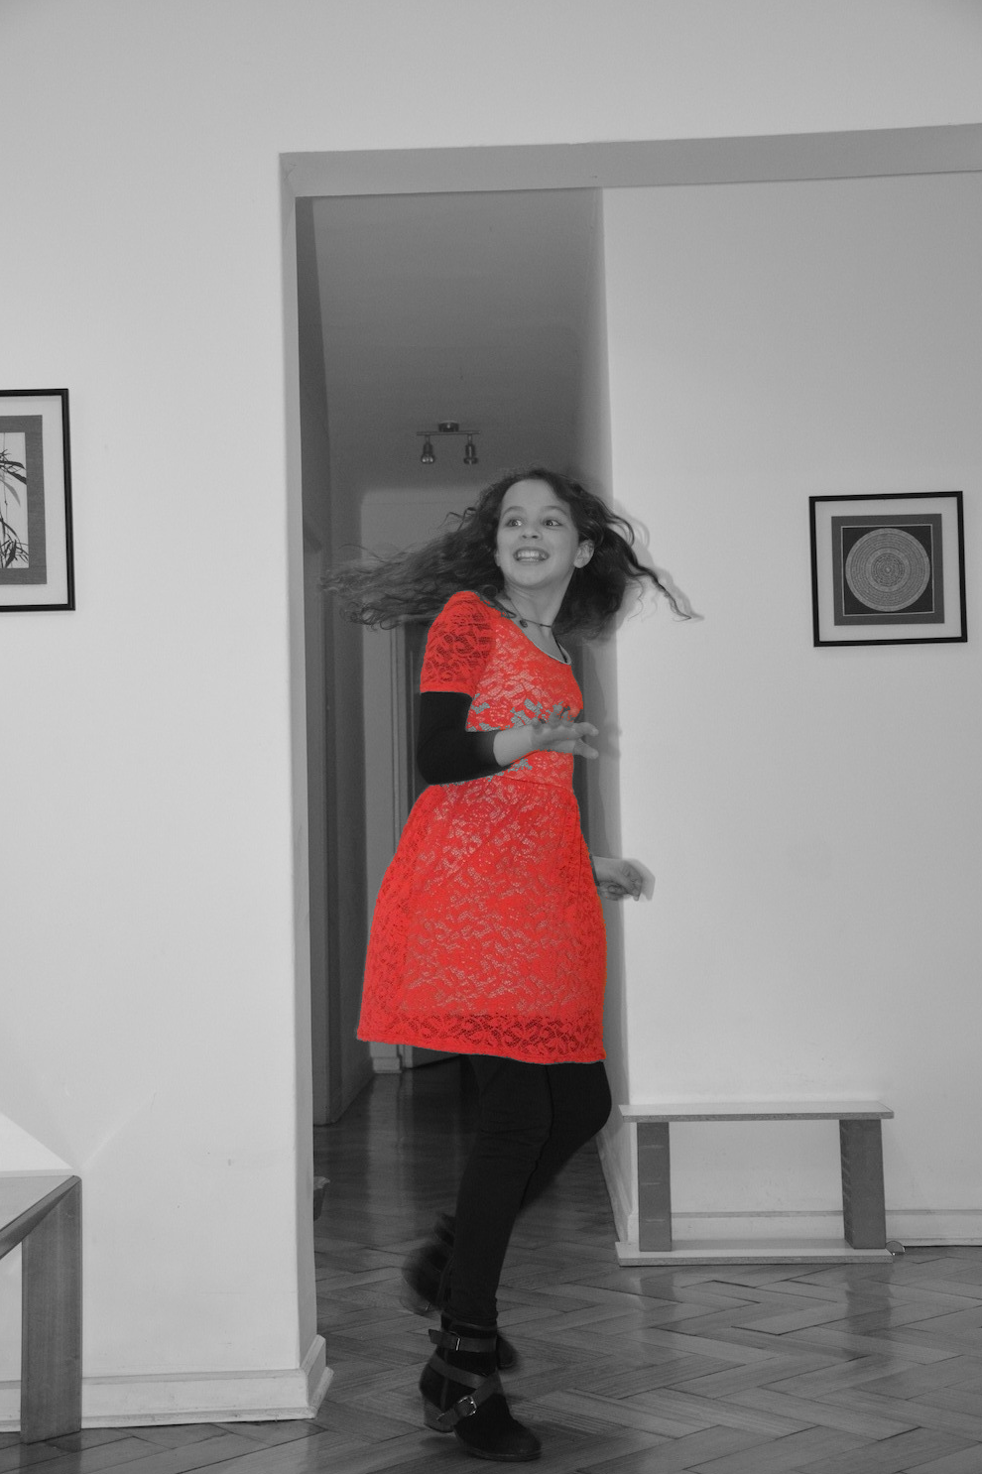

Slide 12
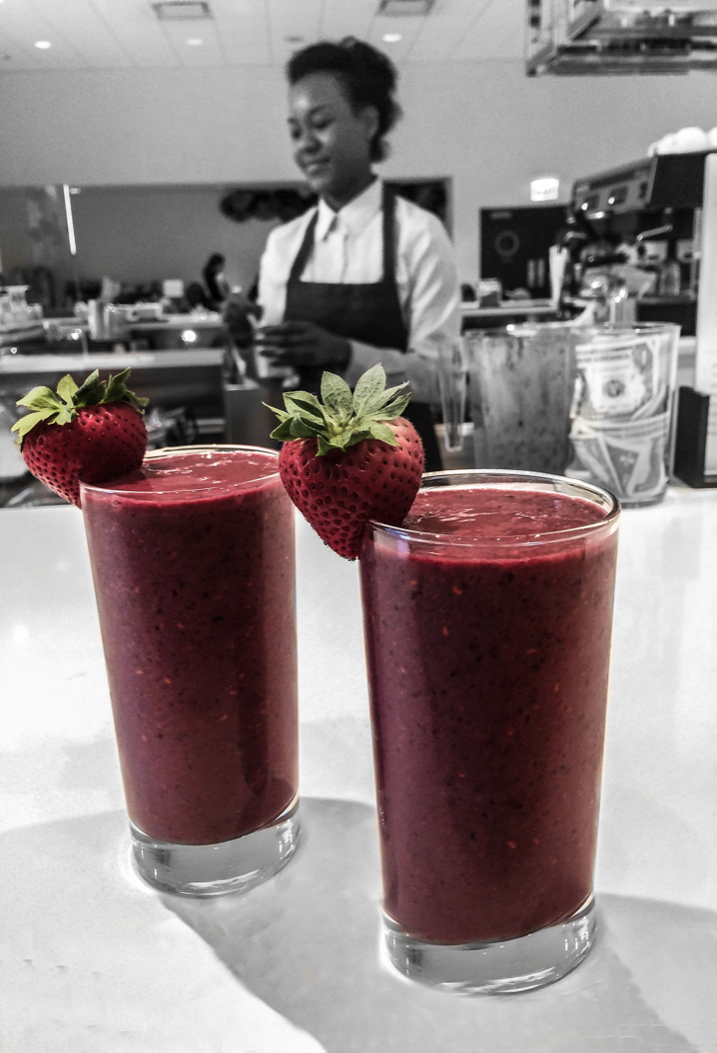

Slide 13
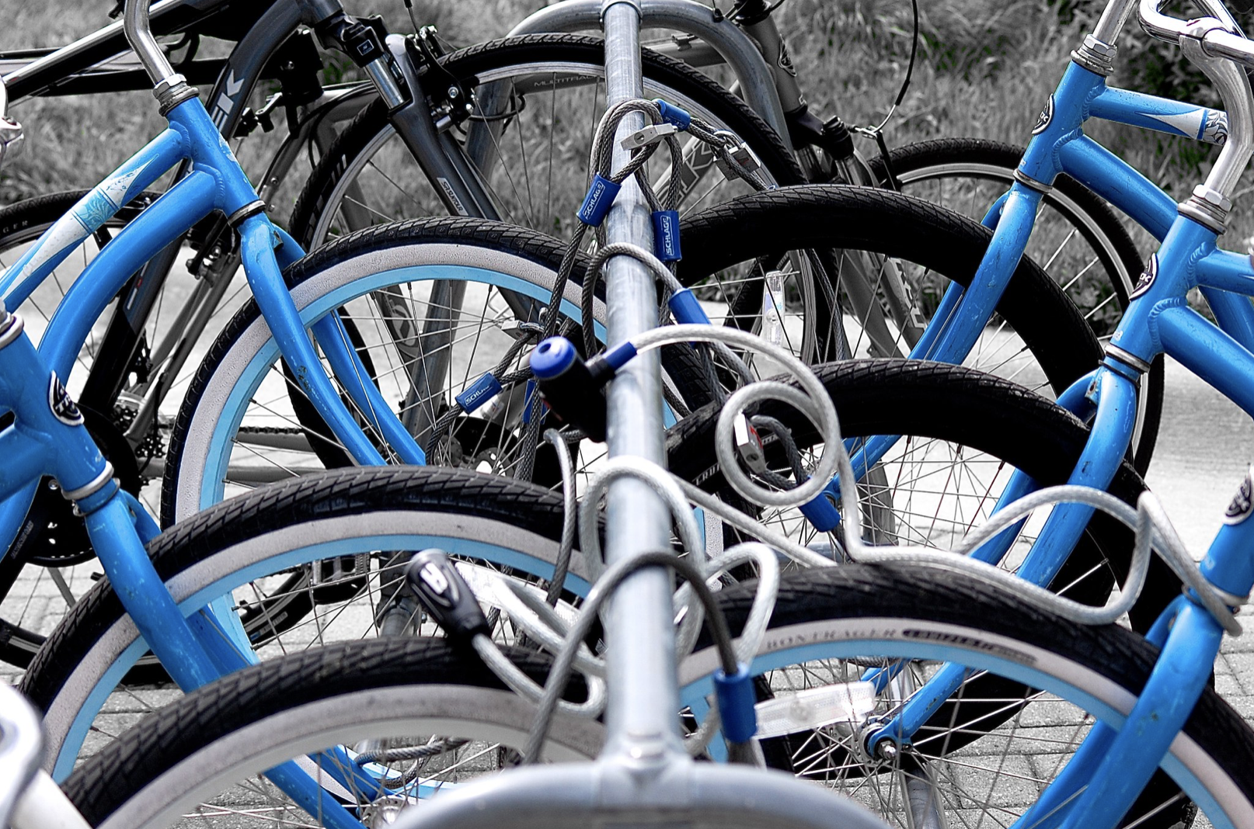

Slide 14
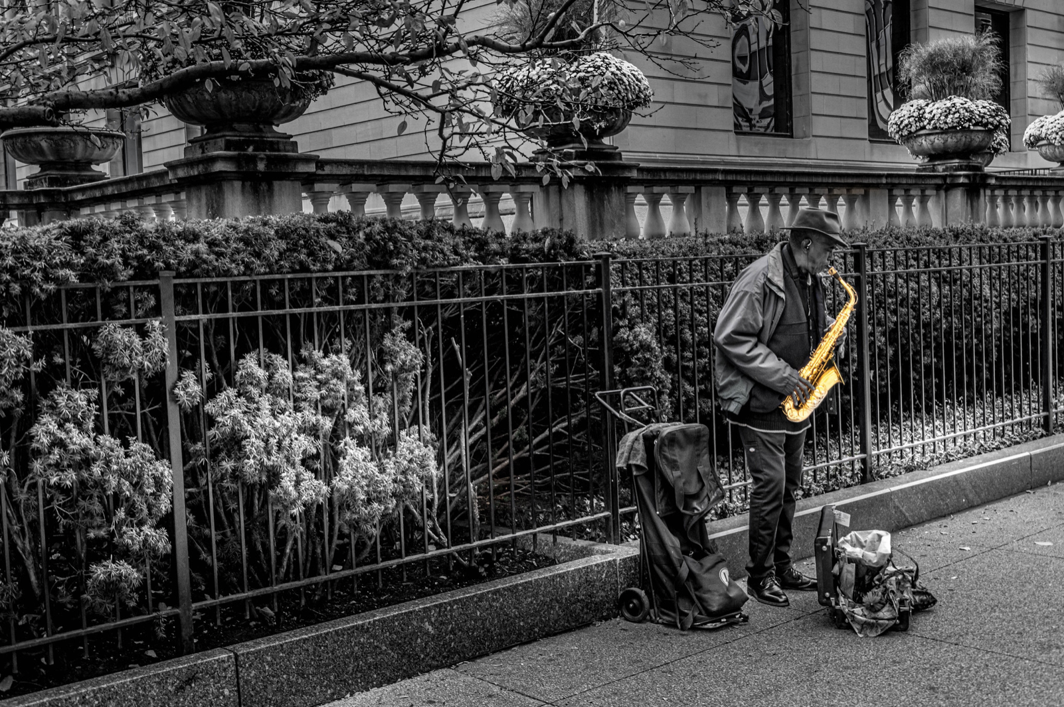

Slide 15
Tres métodos fundamentales:
Por canal de color
Adaptivo por umbrales
Clustering

Slide 16
2. Adaptivo por umbral
(idea inicial)
Descomposición de Colores
INPUT
R G B
Proc
R
Proc
G
Proc
B
Conversión a Gris
Segmentación por Otsu
OUTPUT

Slide 17
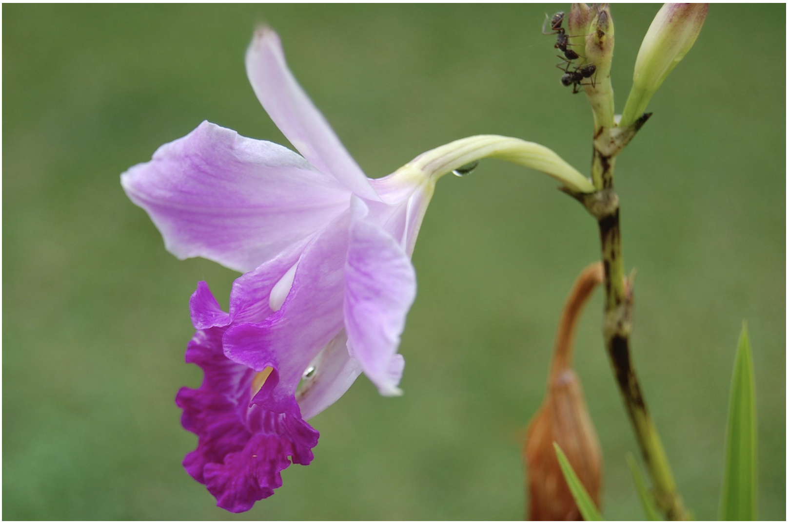
INPUT

Slide 18
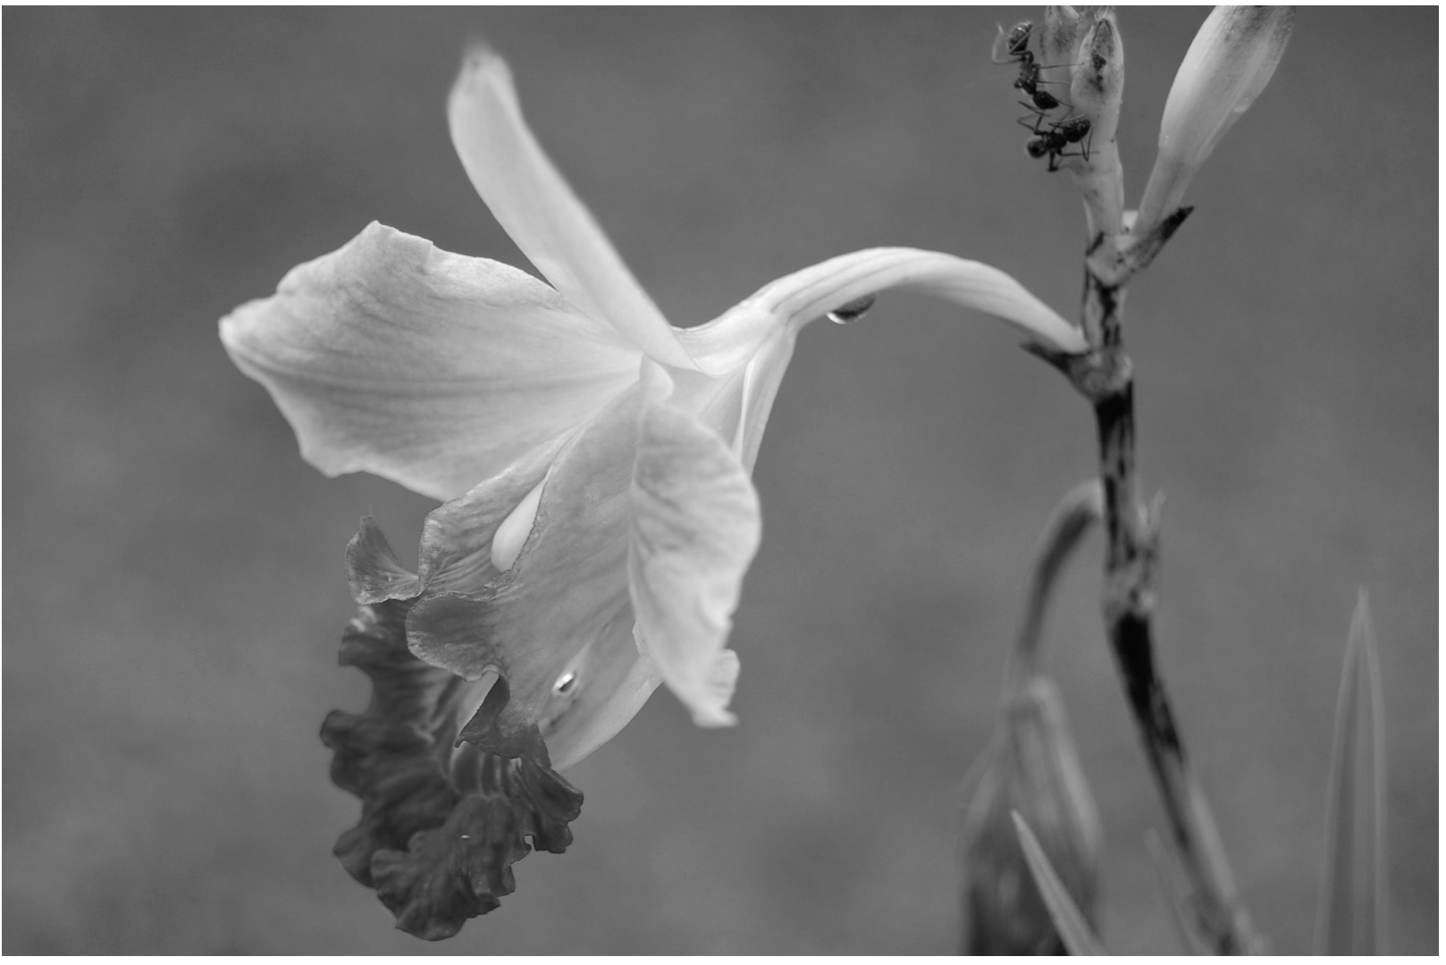
RGB > Gris

Slide 19
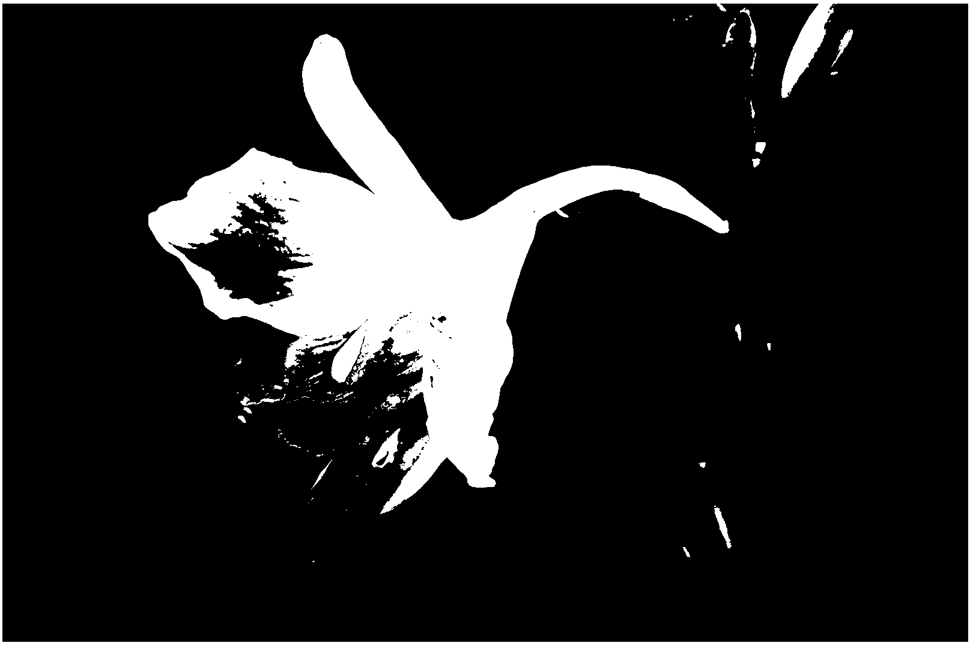
Otsu

Slide 20
2. Adaptivo por umbral
Descomposición de Colores
INPUT
R G B
Proc
R
Proc
G
Proc
B
Conversión a Gris
Adaptiva
Segmentación por Otsu
OUTPUT

Slide 21
INPUT

Slide 22
RGB > Gris
(normal)

Slide 23
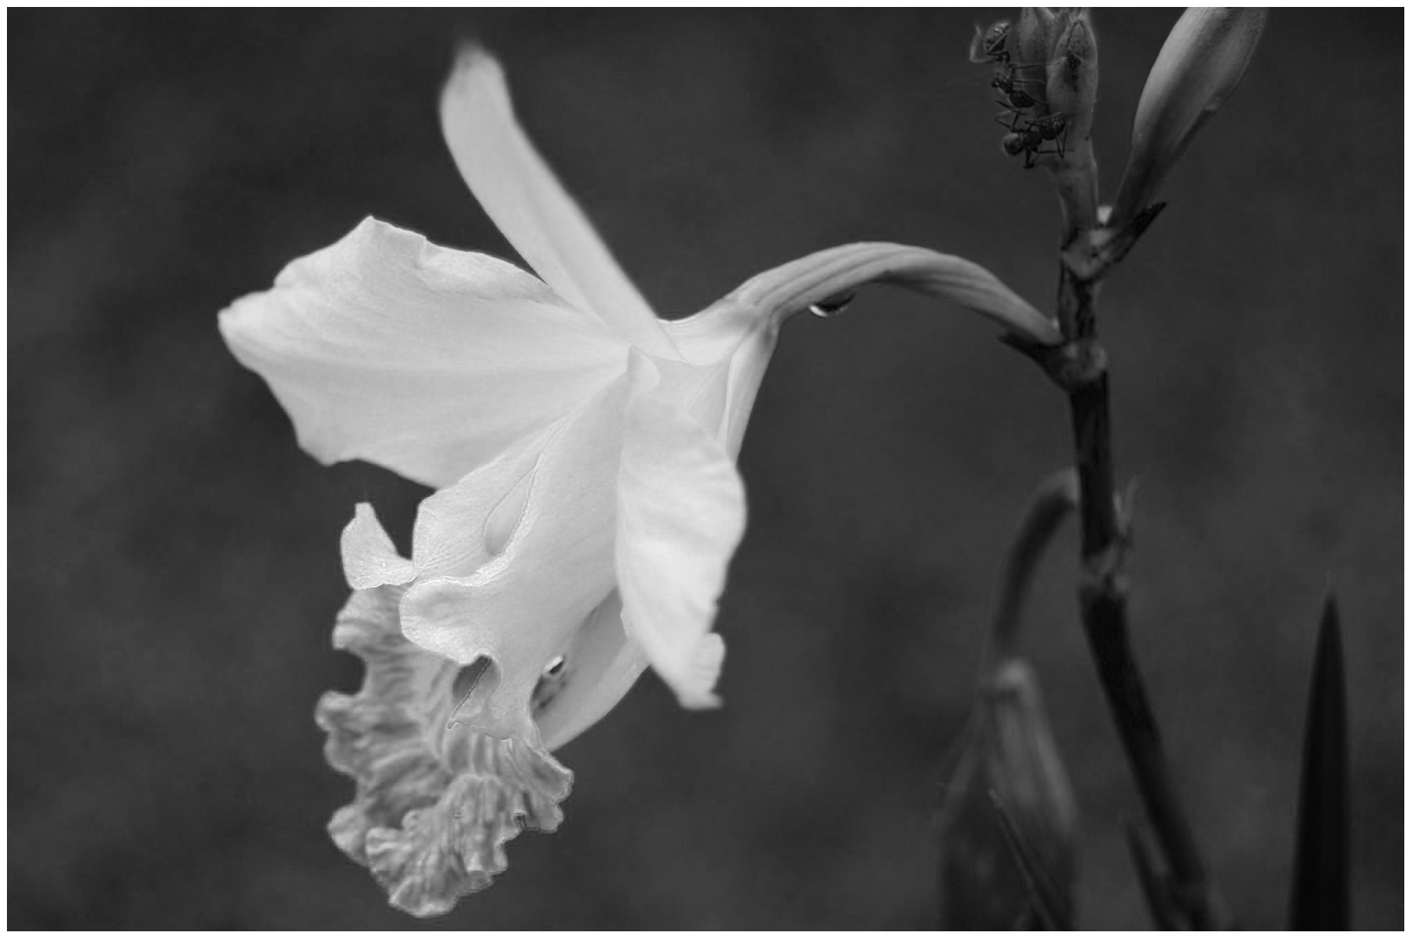
RGB > Gris
(adaptive)
HCI

Slide 24

Otsu

Slide 25

Morfología

Slide 26

OUTPUT

Slide 27
2. Adaptivo por umbral
Descomposición de Colores
INPUT
R G B
Proc
R
Proc
G
Proc
B
Conversión a Gris Adaptiva
Segmentación por Otsu
OUTPUT

Slide 28
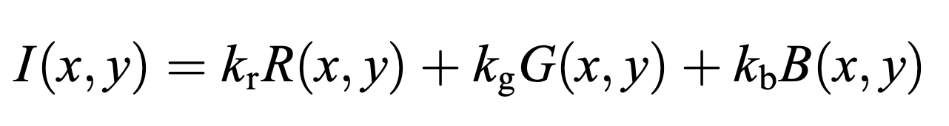
2. Adaptivo por umbral
R G B
Proc
R
Proc
G
Proc
B
En conversión normal:
Los valores k_{r}, k_{g}, k_{b} son aprox. 1/3
Es necesario que siempre sea así?
Conversión a Gris Adaptiva
No

Slide 29
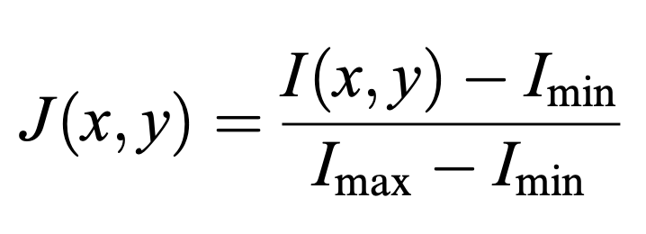
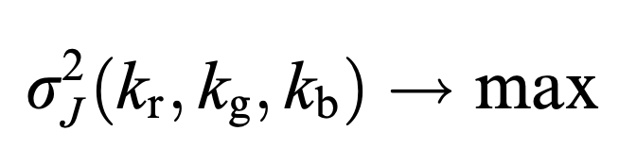
2. Adaptivo por umbral
R G B
Proc
R
Proc
G
Proc
B
Conversión a Gris Adaptiva
Optimización: Estimar k_{r}, k_{g}, k_{b} tal que la varianza de J sea máxima
Solución: J es una imagen de alto contraste (High Contrast Image)

Slide 30
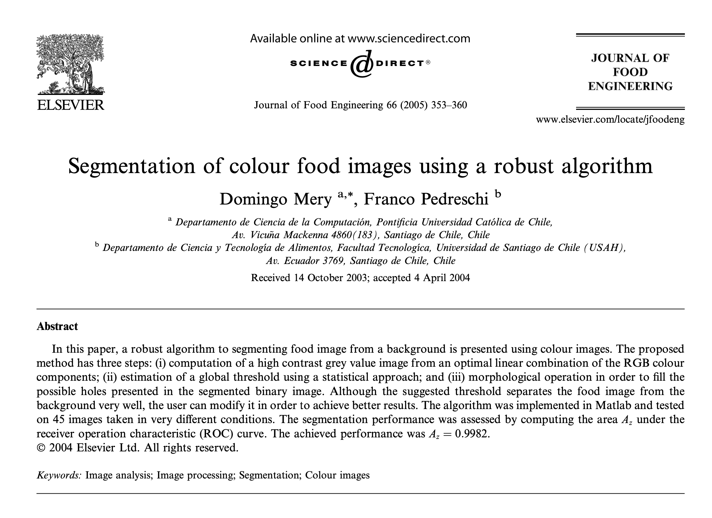

Slide 31
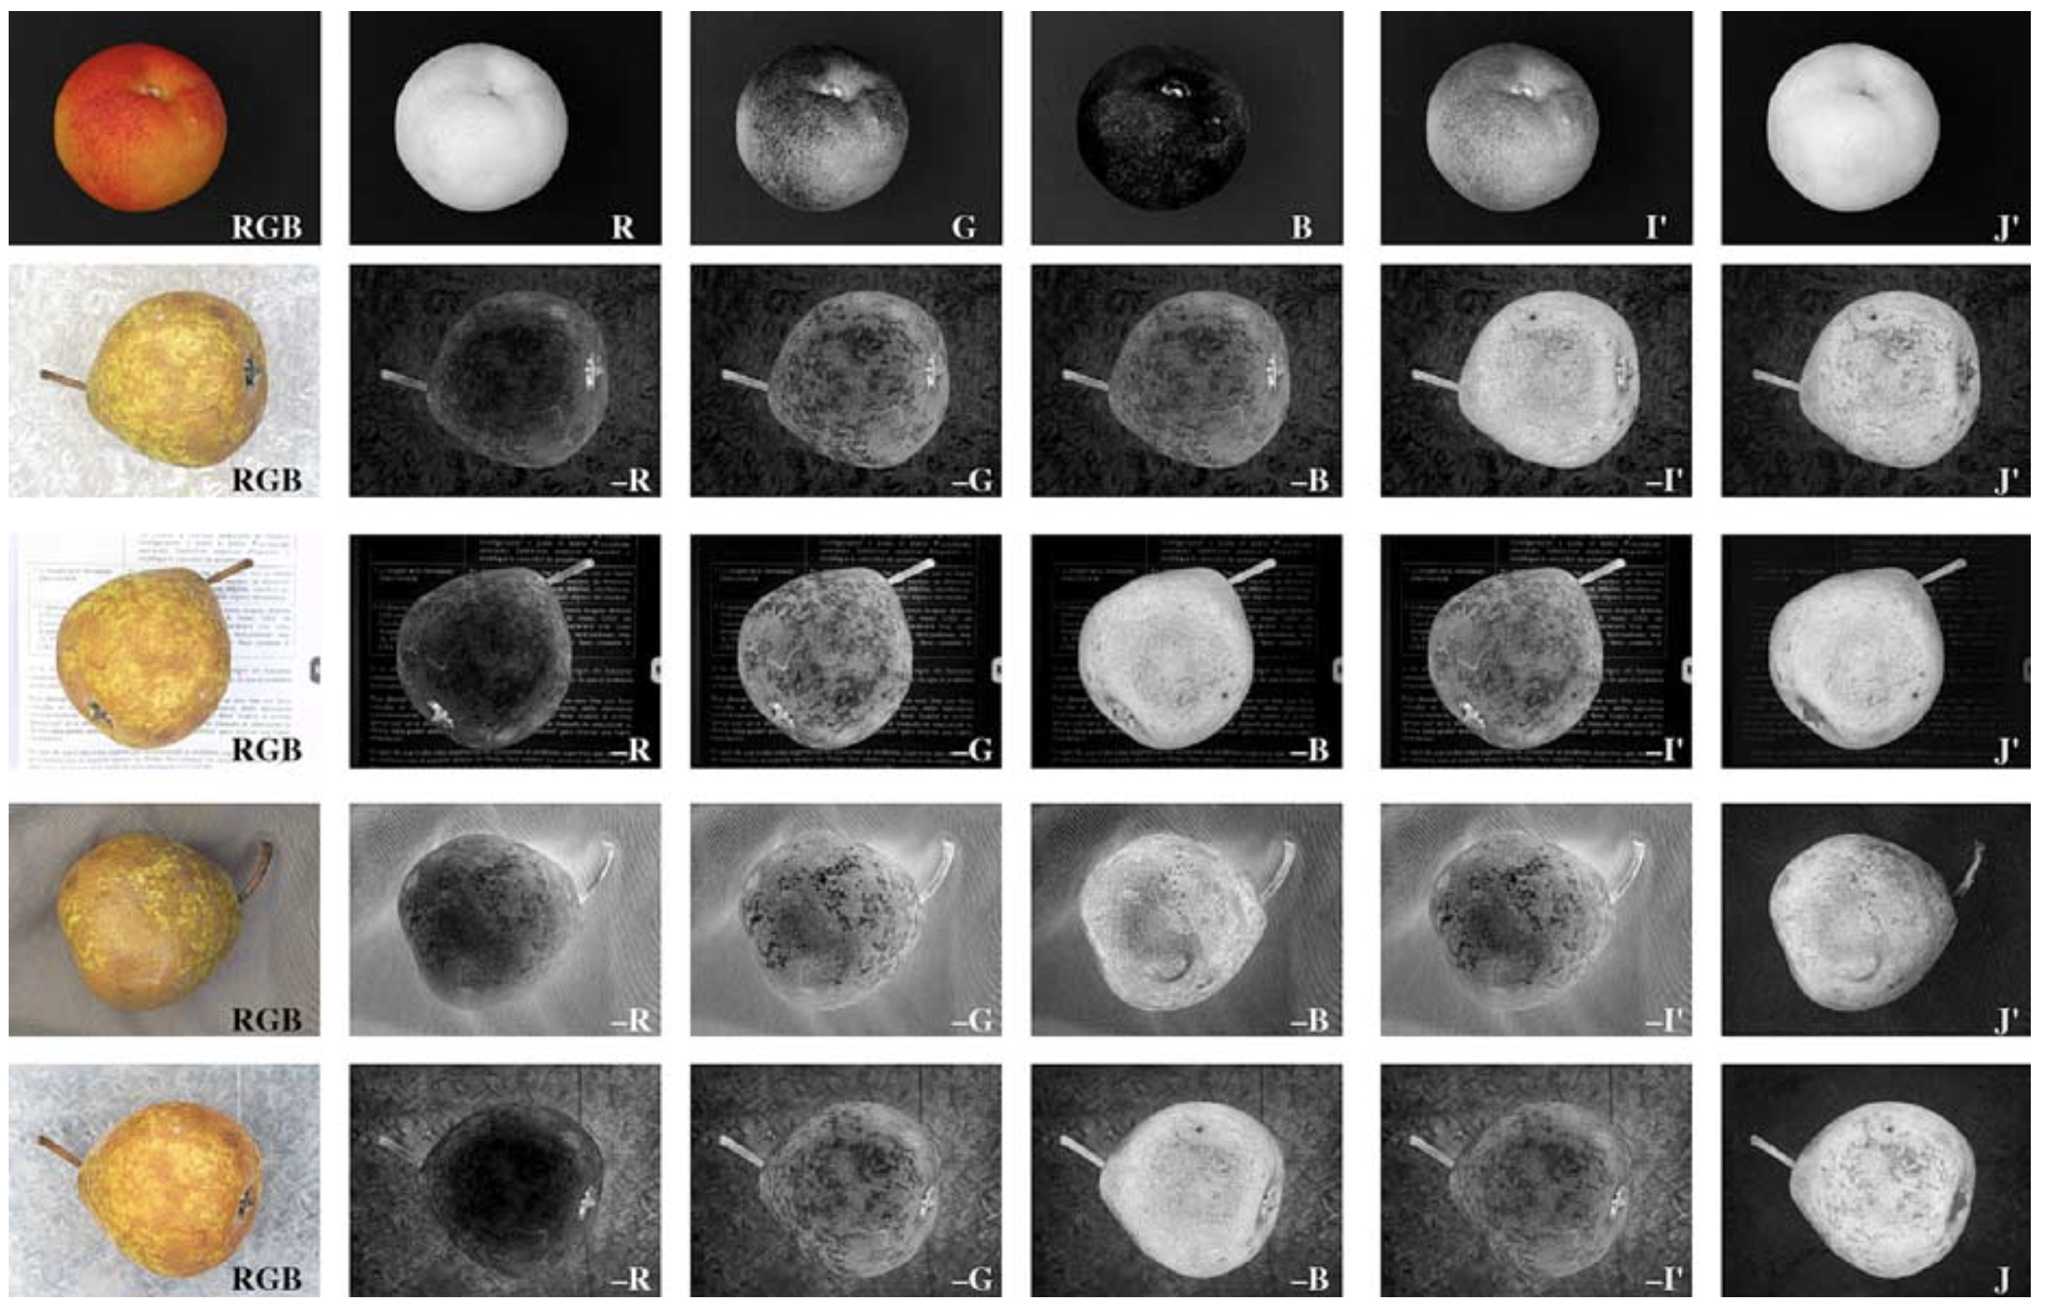
RGB R G B Gris HCI

Slide 32
Tres métodos fundamentales:
Por canal de color
Adaptivo por umbrales
Clustering

Slide 33
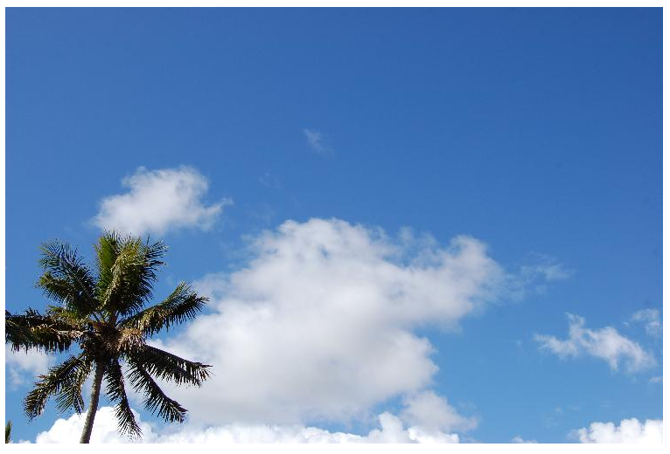
3. Clustering
B
(47,97,168)
G
R
(192,201,216)

Slide 34
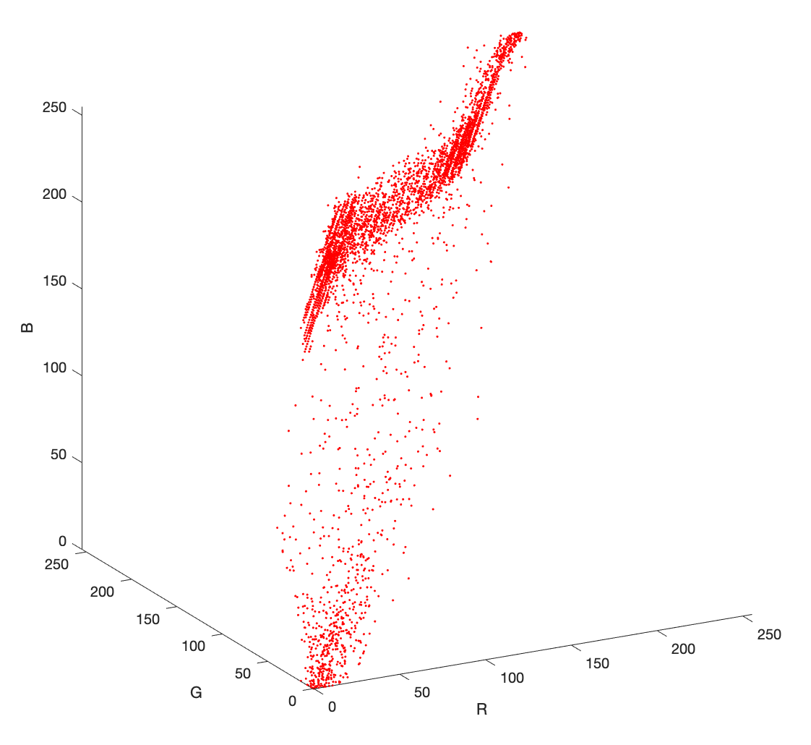
3. Clustering
B
G
R

Slide 35
3. Clustering

Slide 36
3. Clustering
cielo
nubes
palmera

Slide 37
3. Clustering
Descomposición de Colores
INPUT
R G B
Proc
R
Proc
G
Proc
B
Clustering
Clusters
OUTPUT

Slide 38
Clustering usando k-means

Slide 40
Choose random K=2 points (centroids)

Slide 41
Assign to the nearest centroid

Slide 42
Assign to the nearest centroid

Slide 43
Assign to the nearest centroid

Slide 45
Compute new centroids

Slide 46
Assign to the nearest centroid

Slide 47
Assign to the nearest centroid
PAT06_KMeans.pptx

Slide 48
Repeat until convergence

Slide 49
Algorithm K-Means:
Input Data X = {x₁, x₂, ... x_{N}} and number of clusters K
Centroids {c₁, c₂, ... c_{K}} = random K points of X
For each data point x_{i}
Compute distance d_{ij} = d(x_{i},c_{j}) i=1,...,N, j=1,...K
Assign x_{i} to the nearest centroid: y_{i} = argmin_{j}{d_{ij}}
Compute the new centroids of each cluster
c*_{j} = mean(x_{i}) for y_{i} = j
if c*_{j} c_{j} then c_{j} = c*_{j} go to step 3
Output: {c*₁, c*₂, ... c*_{K}} and y_{i} for i=1,...,N

Slide 50
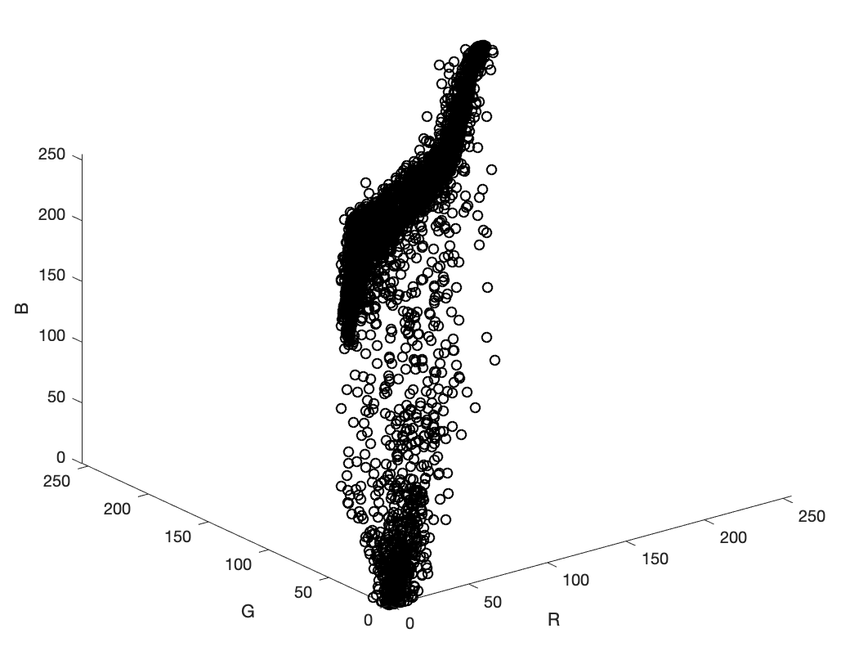

Slide 51
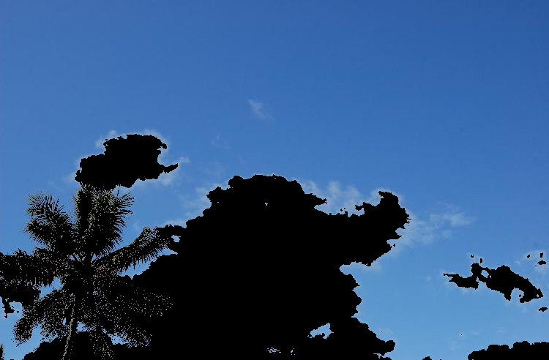
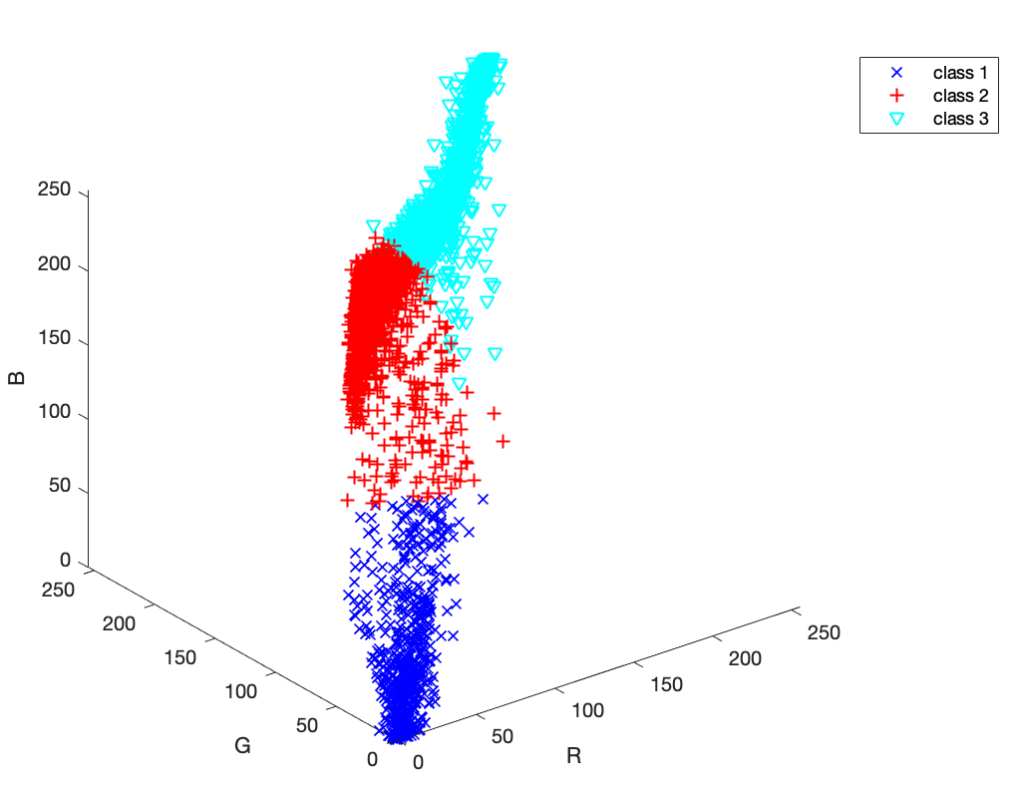
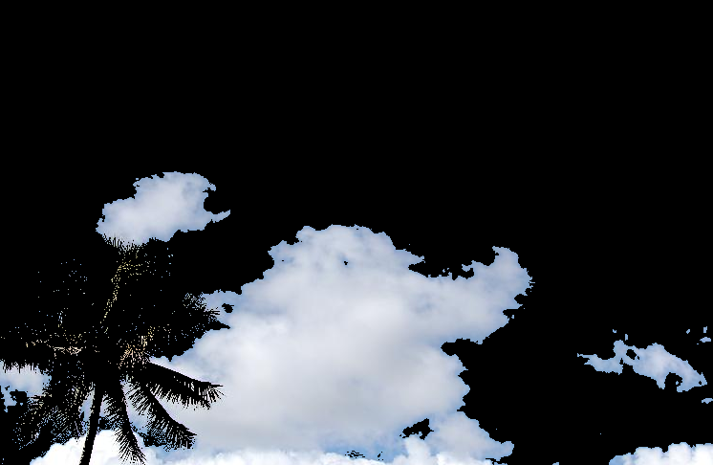
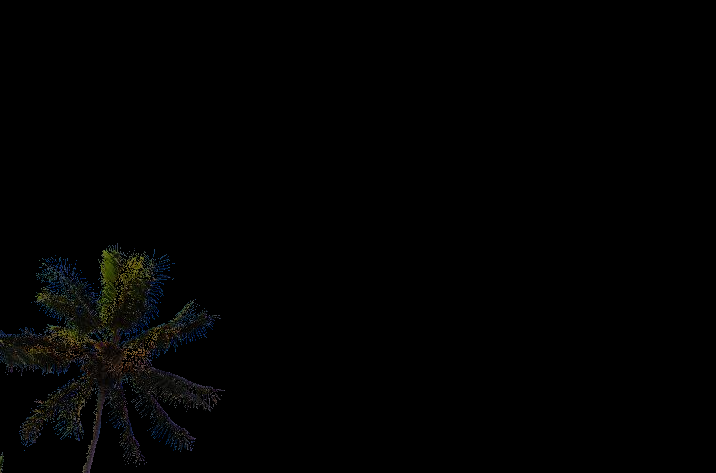

Slide 52
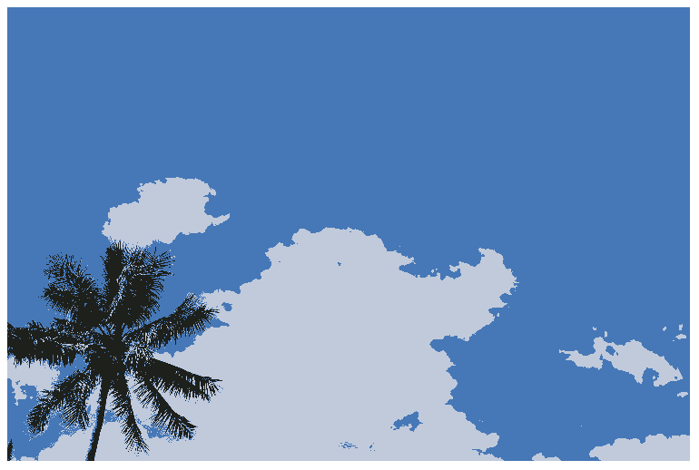
INPUT
OUTPUT

Slide 53
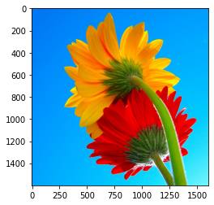
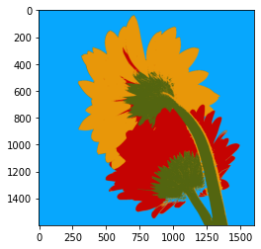
INPUT
OUTPUT

Slide 54
Tres métodos fundamentales:
Por canal de color
Adaptivo por umbrales
Usando clustering

